Slide 1
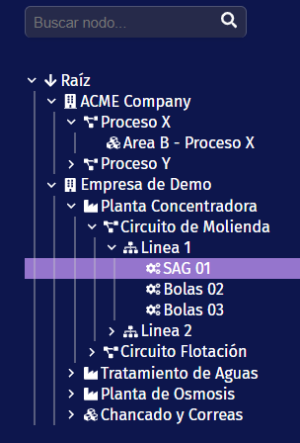
Monitoreo de Condiciones
Inspección
Lecturas
Hallazgos
Usuario
Fecha
Marcos Morales
23-08-2025 21:04
Estado Operativo
v
Operando
Observación
Mediciones de vibración sobre la norma con un aumento progresivo durante las ultimas 3 mediciones
Diagnostico
El equipo se encuentra con exceso de vibraciones, se debe programar intervención para las próximas 2 semanas.
<
«
«
»
>
Imprimir
Clonar
Nueva
Editar

